Slide 1
学优生帮扶经验分享
分享人：邹誉德

Slide 2
目录
01
帮扶计划制定
02
帮扶方法与技巧
03
帮扶效果的评估与反馈
04
帮扶过程中的注意事项

Slide 3
帮扶计划制定
01

Slide 4
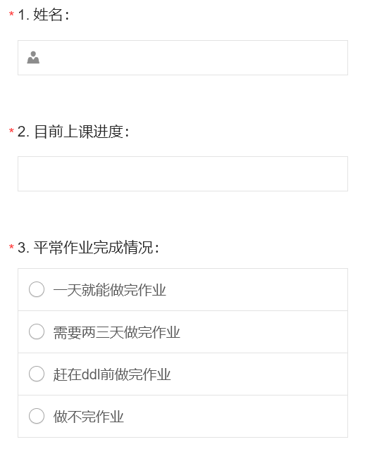
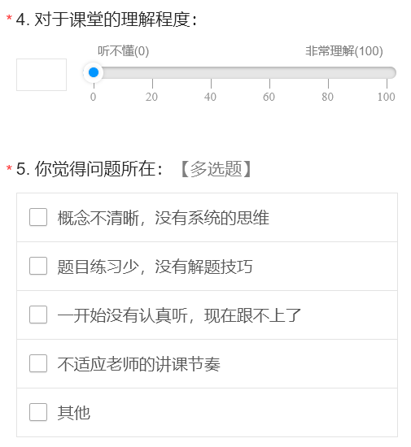
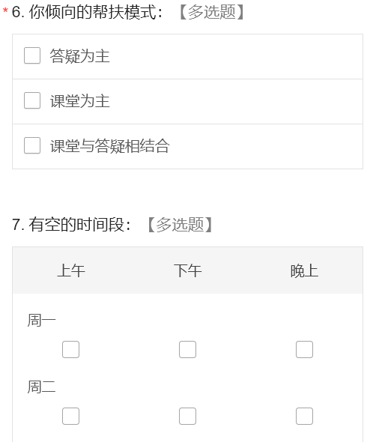
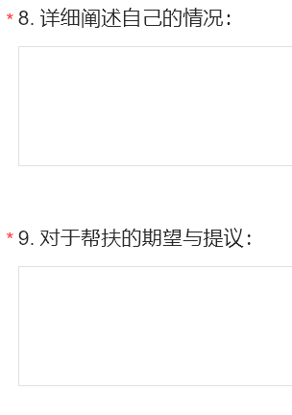
分析帮扶对象的学习情况
了解帮扶对象
分析帮扶需求
制定帮扶计划
明确帮扶对象的学习基础、学习习惯、学习难点等学习情况
根据帮扶对象的学习情况，分析帮扶需求（及格or高分），确定帮扶的重心
制定具体的帮扶计划，包括帮扶时间、帮扶方式、帮扶内容等

Slide 5
帮扶方法与技巧
02

Slide 6
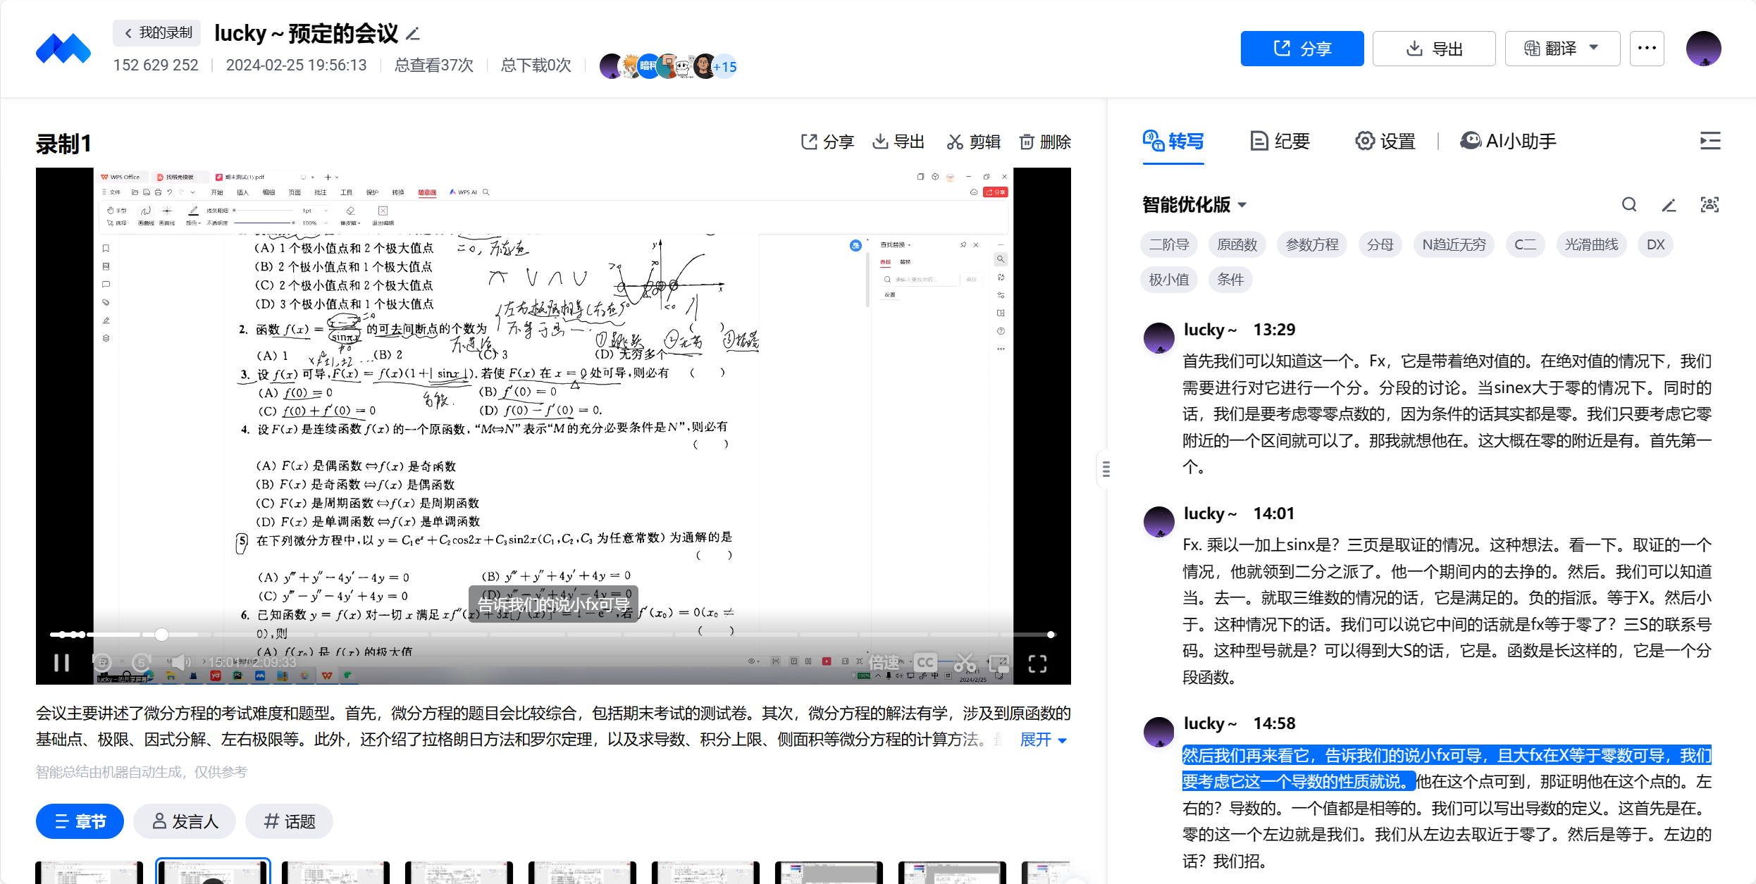
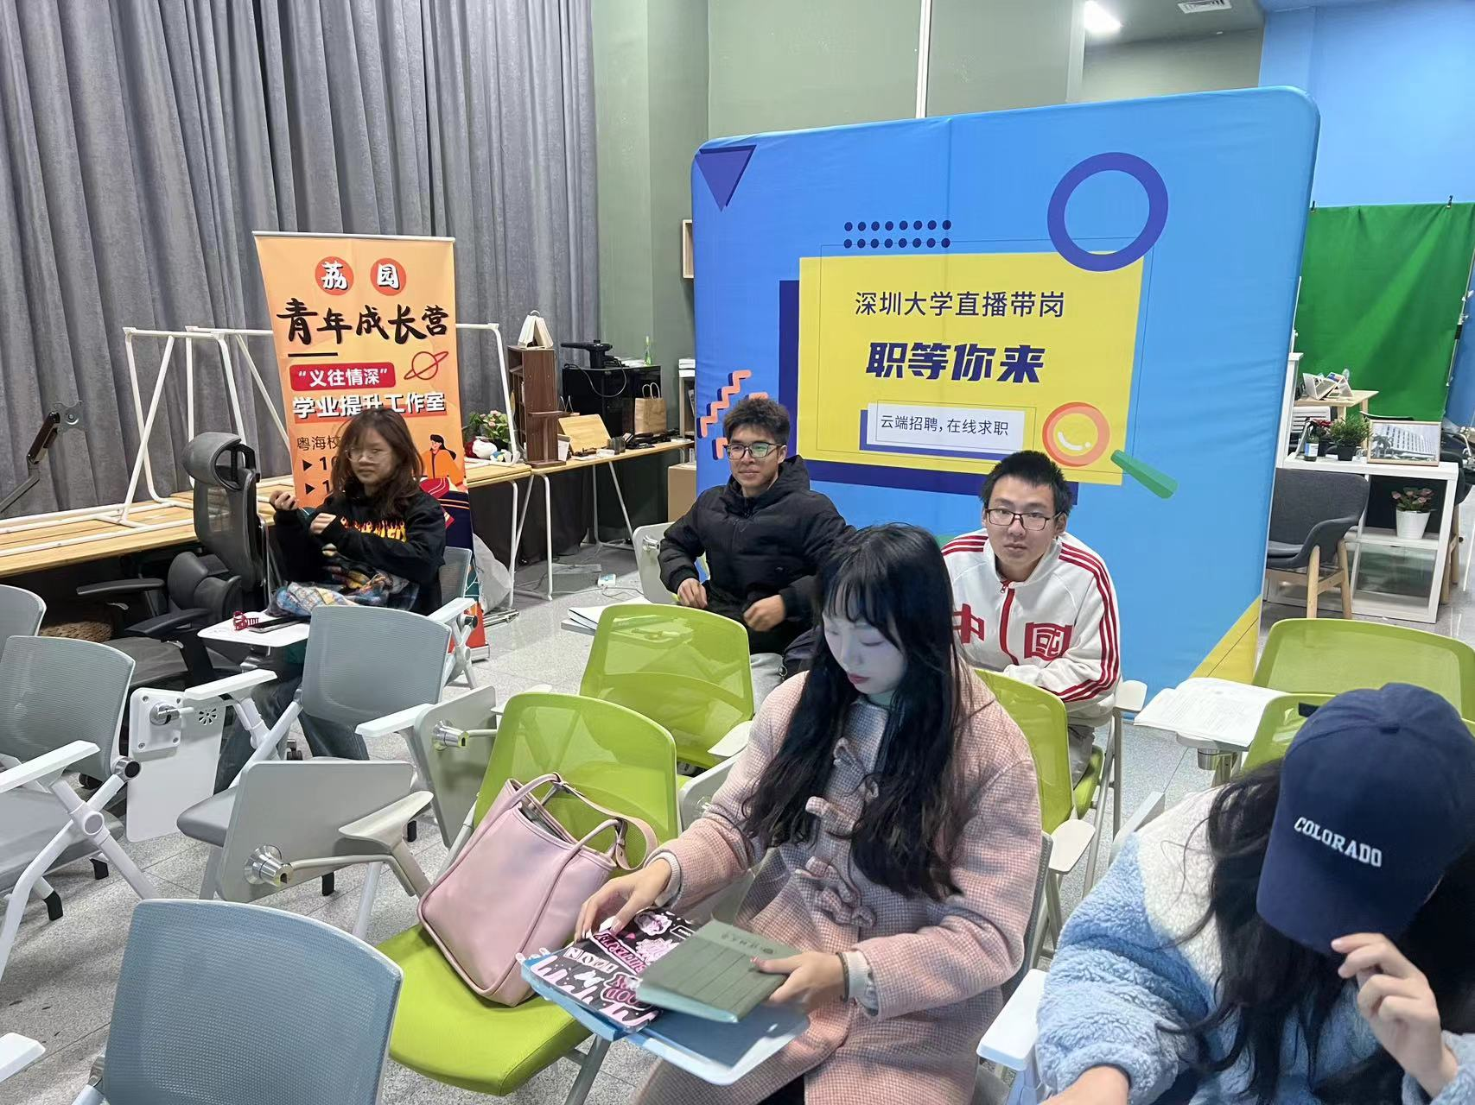
帮扶方法
线上直播课
灵活、回放、时间效率高
线下课
互动性强、即时反馈、氛围好
现存网课
针对性强、可以搭配习题课

Slide 7
帮扶技巧
01
02
03
日常学习打卡
重视练习
建立交流群
设置每日一题、每日知识点等日常打卡活动，养成学习习惯、积少成多
通过布置单元测试卷、开展习题课等方式，加强对于习题的练习
鼓励同学们在群内积极提问、相互交流，互帮互助，教学相长

Slide 8
帮扶效果的评估与反馈
03

Slide 9


定期评估帮扶效果
评估方法
采用问卷调查、交流会等方式，全面了解帮扶效果。
反馈机制
建立定期反馈机制，及时发现问题，调整帮扶策略。
效果跟踪
持续跟踪帮扶效果，确保帮扶措施的有效性和可持续性。

Slide 10
帮扶过程中的注意事项
04

Slide 11
注意事项
及时肯定与鼓励
帮扶课程应为辅助
注意帮扶的强度
在帮扶过程中，可以对帮扶对象的积极参与给予及时肯定和鼓励，增强他们的自信心和学习动力。
帮扶课程的定位应该是作为正课的辅助，起到补弱、强化的作用，而不是替代正常的课堂学习。应当分清主次，避免本末倒置。
需要注意帮扶任务的强度，避免任务压力过大。帮扶课程的目的应当是为同学们减负，而不是增压。

Slide 12
祝大家工作顺利！

